Slide 1
安裝 Python
助教：劉達融

Slide 2
Python version
在這次線性代數，我們使用python 3.7版(以下圖片是之前截的，所以仍顯示3.6版)

Slide 3
If you use windows

Slide 4
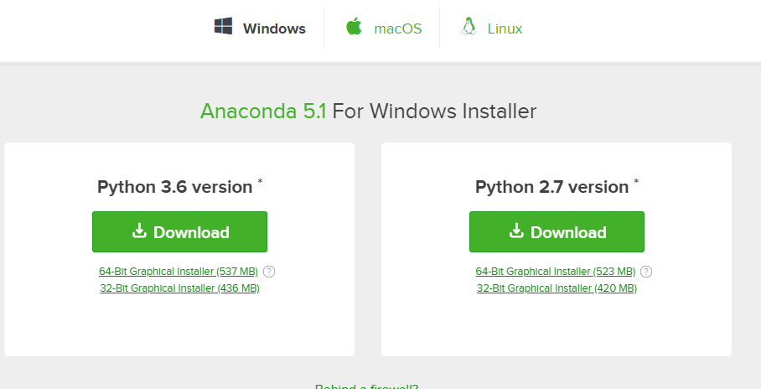
STEP 1. 安裝 anaconda
Anaconda是管理python環境的一個套件
官方網站:https://www.anaconda.com/download/

Slide 5
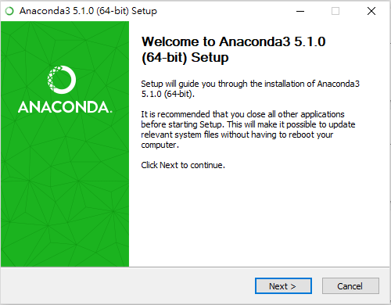
STEP 2. setup anaconda
Setup anaconda

Slide 6
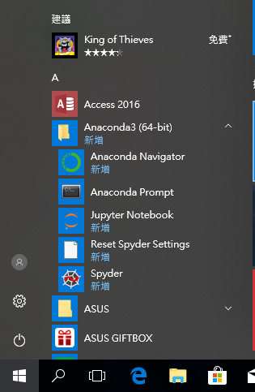
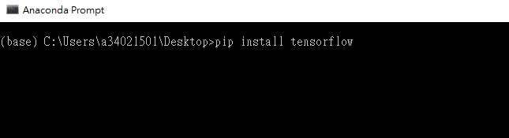
STEP 3. 安裝 python3套件
打開 anaconda prompt
輸入: pip install <套件名稱>
Eg. pip install numpy

Slide 7
If you use mac

Slide 8
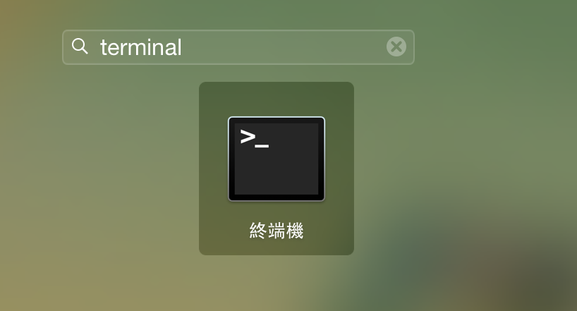
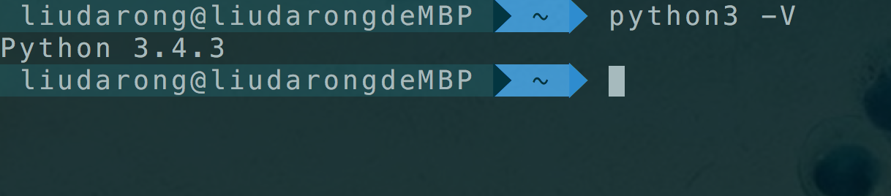
Check the version of your python
Mac本來就有python
檢查mac的python版本是否是3.6版
在terminal裡面輸入
python –V 或是 python3 -V

Slide 9
STEP 1. 安裝 anaconda
Anaconda是管理python環境的一個套件
官方網站:https://www.anaconda.com/download/

Slide 10
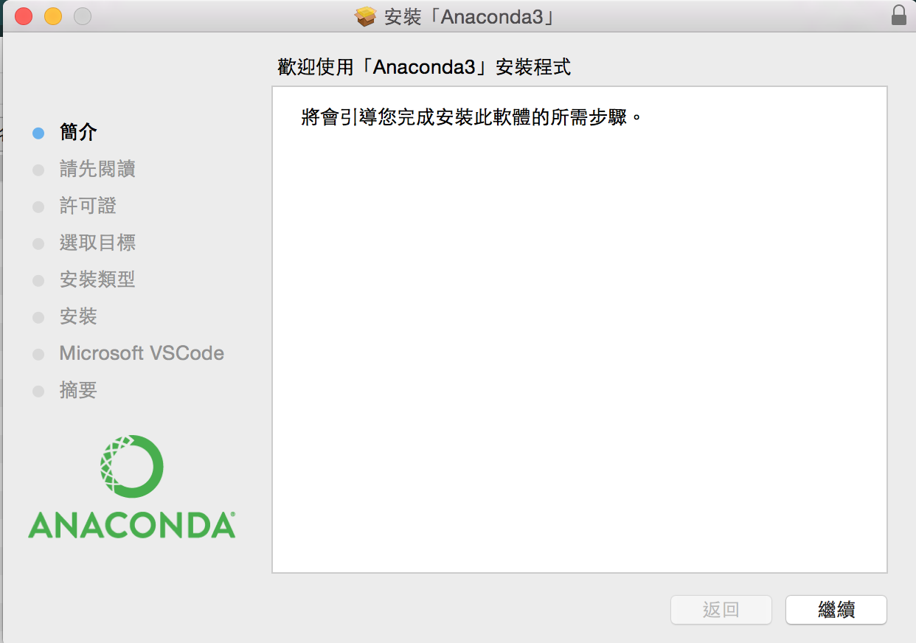
STEP 2. setup anaconda
Setup anaconda

Slide 11
STEP 3.
打開 terminal
利用conda create來創造一個python 3.6的環境
conda create -n <your_conda_name> python=3.6

Slide 12
How to get into/off the conda
Get into the conda
source activate <your_conda_name>
Get off the conda
source deactivate <your_conda_name>
Reference: http://yenlung-blog.logdown.com/posts/257347-anaconda-in-the-virtual-environment-and-package-management

Slide 13
Q&A
If it says “command not found: conda”, you have to add the conda command to the path.
PATH=<where you install your anaconda>/bin:$PATH

